Slide 1
Previously on « Cerveau et Récompense »

Slide 2
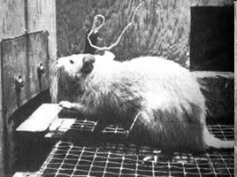
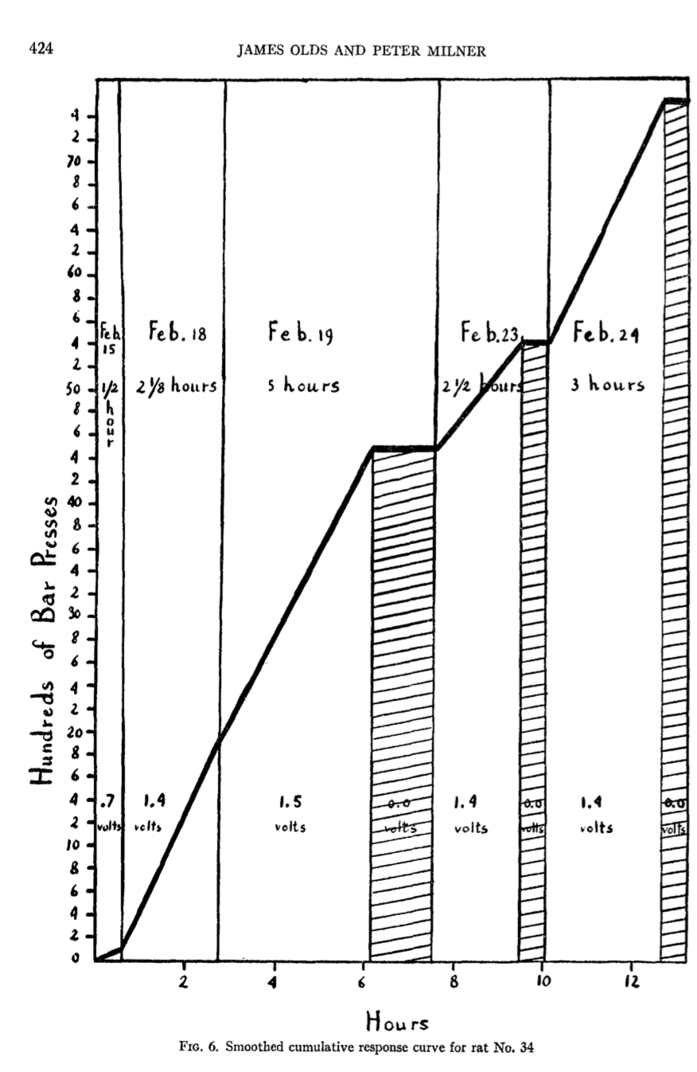
Electrode
James Olds
(1922 – 1976)
PARADIGME D’AUTO-STIMULATION
Appui sur le levier
Stimulation du cerveau
CONCLUSIONS
La stimulation directe du cerveau peut agir comme une
récompense…
Peter Milner
(1919 - 2018)
…mais uniquement si certaines régions sont stimulées
Olds & Milner (1954). Journal of Comparative and Physiological Psychology, 47, 419

Slide 3
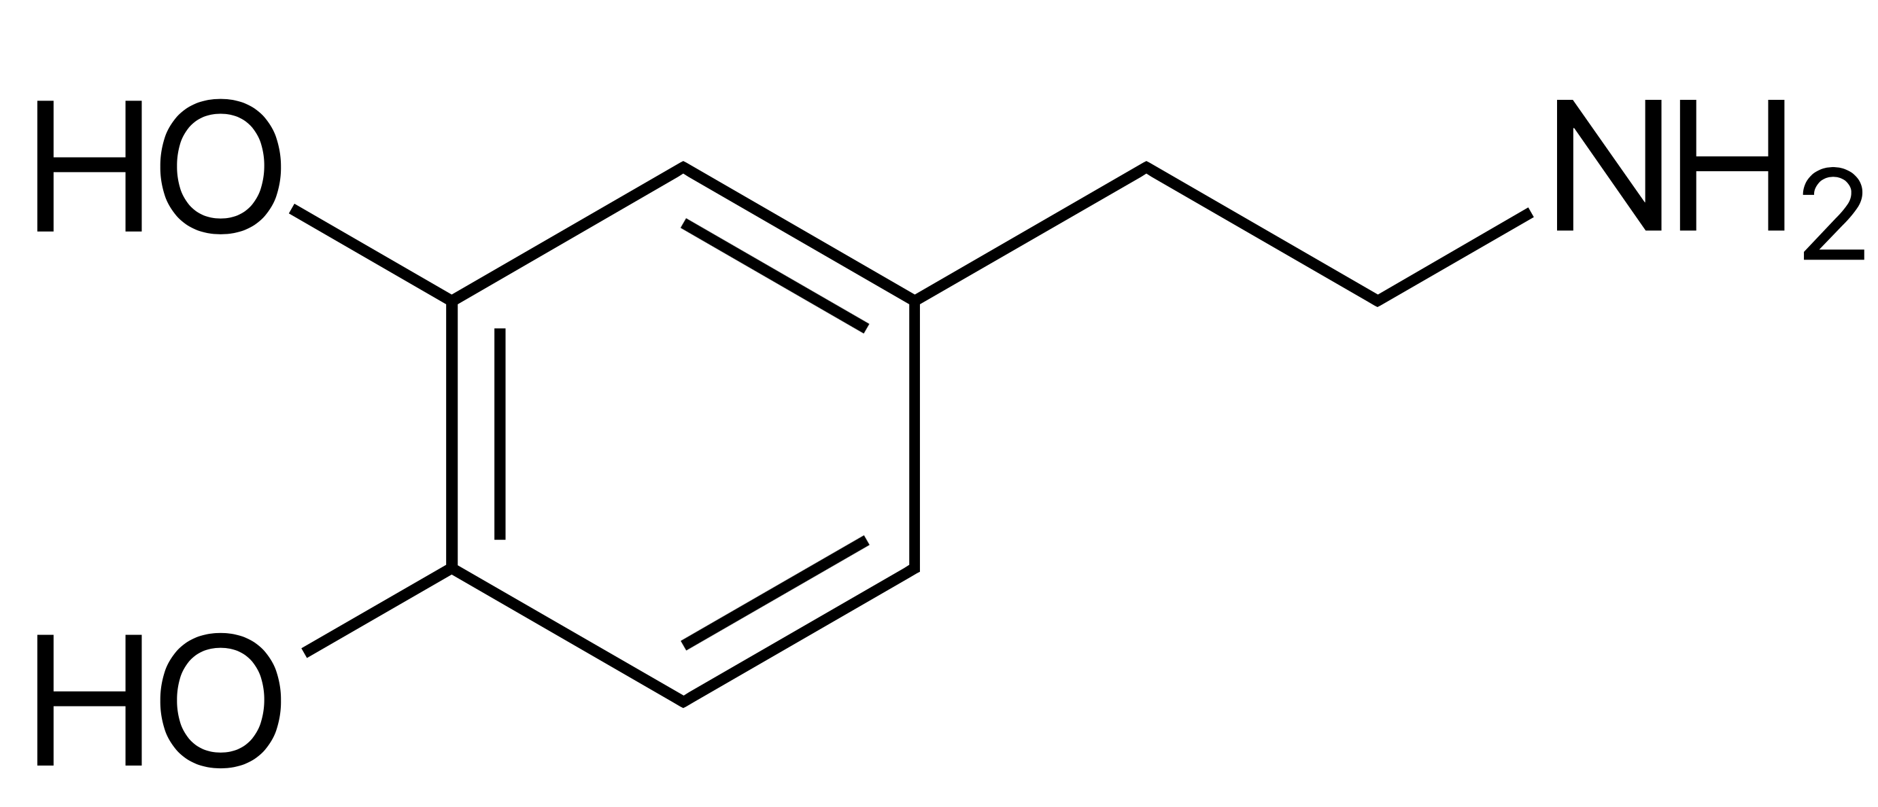
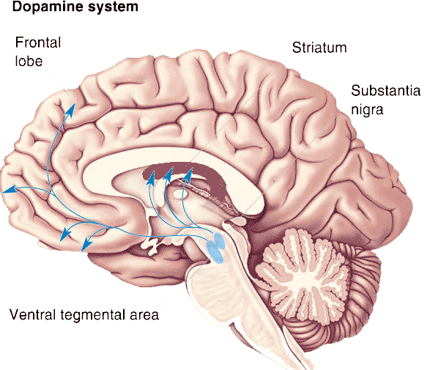
Substance noire
DOPAMINE
Aire ventro-tegmentale

Slide 4
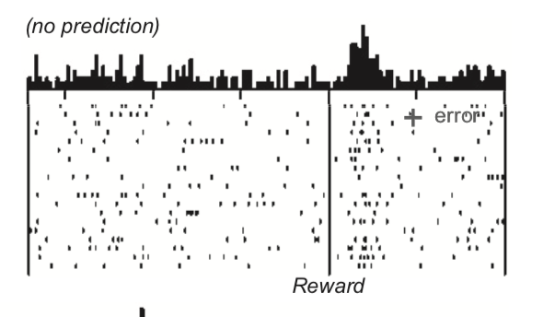
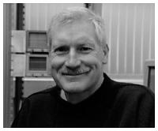
(Parkinson)
(Récompense)
Réponse tonique
Réponse phasique
Latence : moins de 100 ms
Durée : moins de 200 ms
Stimulus mystère
Wolfram Schultz
Schultz, Montague, & Dayan (1997). Science , 275, 1593

Slide 5
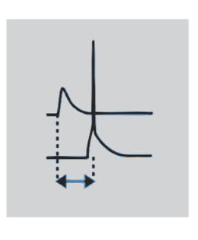
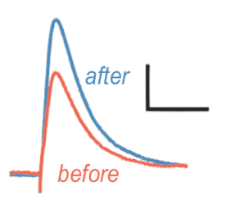
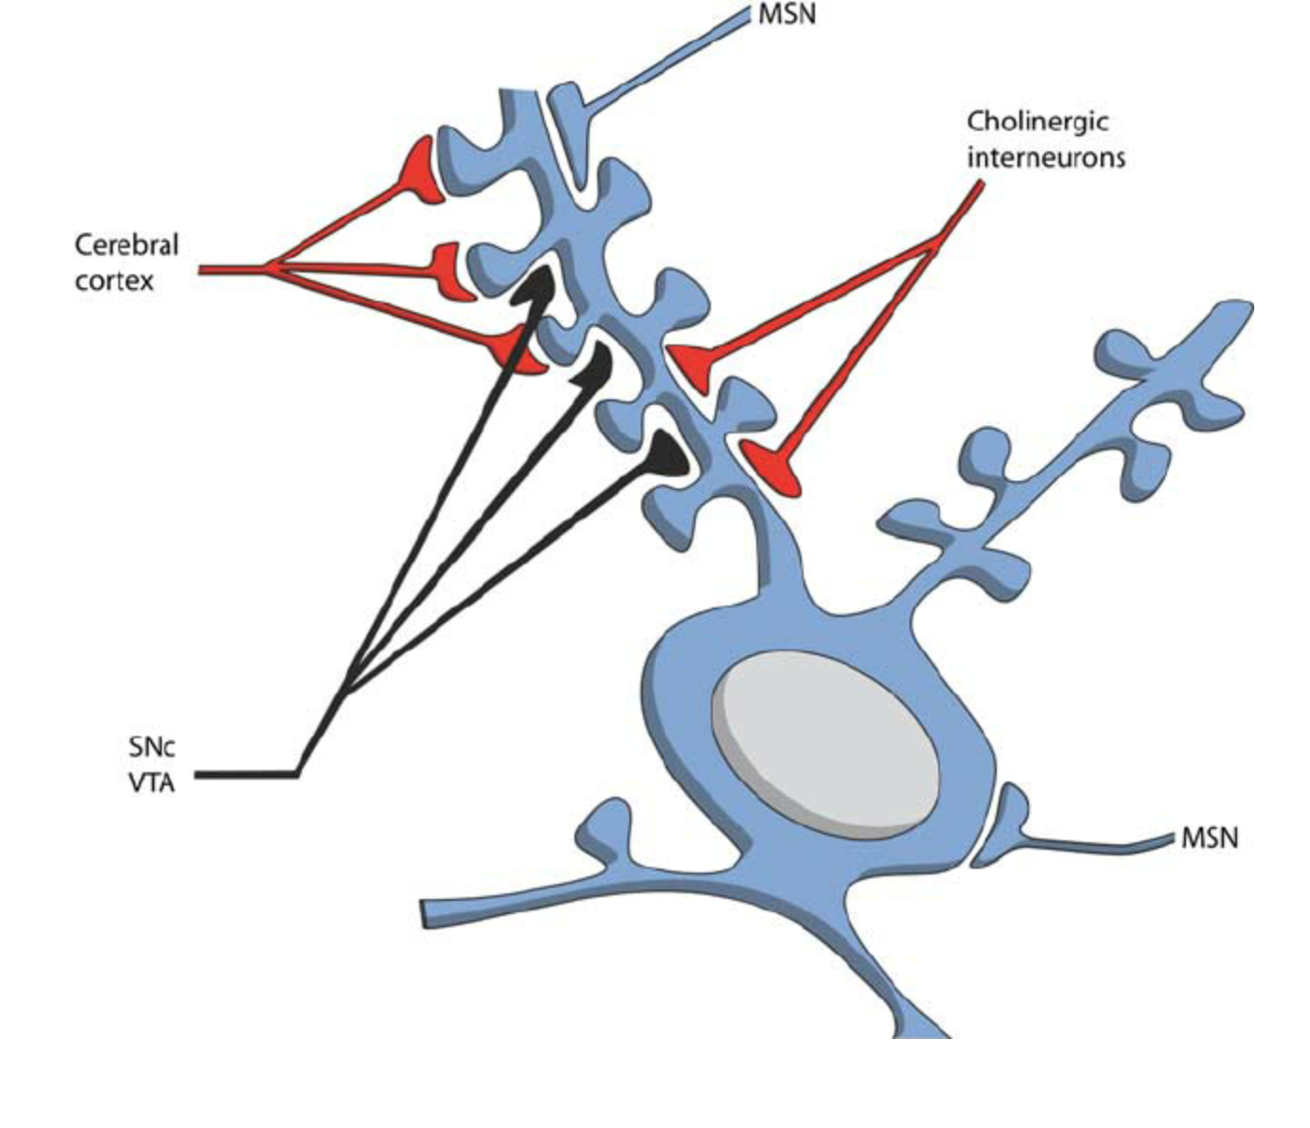
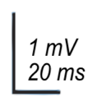
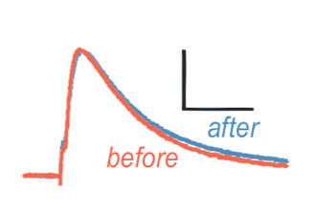
Potentiel excitateur post-synaptique
Neurone présynaptique
Neurone post-synaptique
Potentialisation à long-terme
Potentiel excitateur post-synaptique
Neurone présynaptique
Neurone post-synaptique
Pas de potentialisation
+ Récepteurs
dopaminergiques D1 bloqués
Pawlak & Kerr (2008). Journal of Neuroscience ,28, 2435

Slide 6
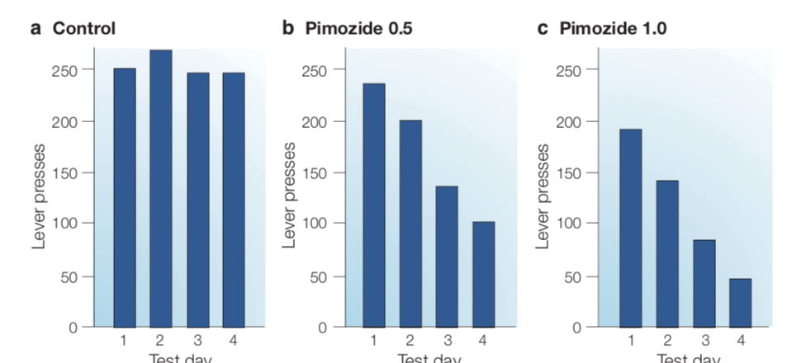
Phase 1
Phase 2
Appui sur le levier
Nourriture
Appui sur le levier
Nourriture
Injection d’une solution saline
Injection d’un antagoniste de la dopamine
Roy Wise
Fourisezos et al. (1978). Journal of Comparative and Physiological Psychology ,92, 661

Slide 7
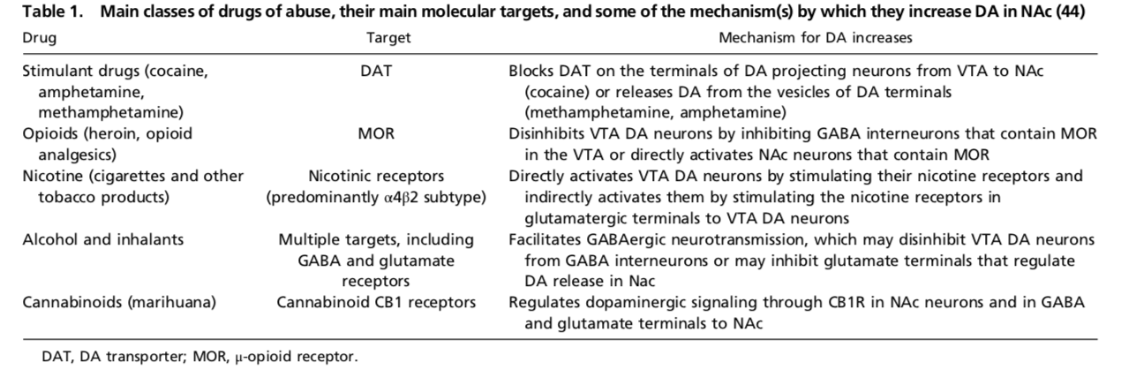
L’effet addictif des drogues est du à leur action sur le système dopaminergique
Nora Folkow
Volkow et al. (2011). Proceedings of the National Academy of Sciences , 108, 15037

Slide 8


Le système dopaminergique est ancien d’un point de vue phylogénétique
Il cible des structures importantes
La libération de dopamine modifie les connections synaptiques au sein de ces structures
La libération phasique de dopamine renforce le comportement
Une inhibition phasique du système dopaminergique punit le comportement
L’effet des récompenses sur notre comportement est médiatisé par le système dopaminergique
Système dopaminergique = Système de récompense du cerveau
L’effet addictif des drogues est du à leur action sur le système dopaminergique
La libération phasique de dopamine provoque une sensation de plaisir
Système dopaminergique = Centre de plaisir du cerveau

Slide 9
Cerveau et Récompense Episode 3

Slide 10
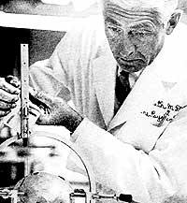
La libération phasique de dopamine provoque une sensation de plaisir
Système dopaminergique = Centre de plaisir du cerveau
Argument 1 : Cela expliquerait les résultats des expériences d’auto-stimulation
Argument 2 : Cela expliquerait pourquoi l’action des drogues sur le système dopaminergique les rends addictive
Argument 3 : Des sujets humains reporteraient des sensations de plaisir intense lorsque des zones liés au renforcement cérébral sont stimulés
Robert Heath
Kent Berridge
Berridge & Kringelbach (2015). Neuron, 86, 646

Slide 11
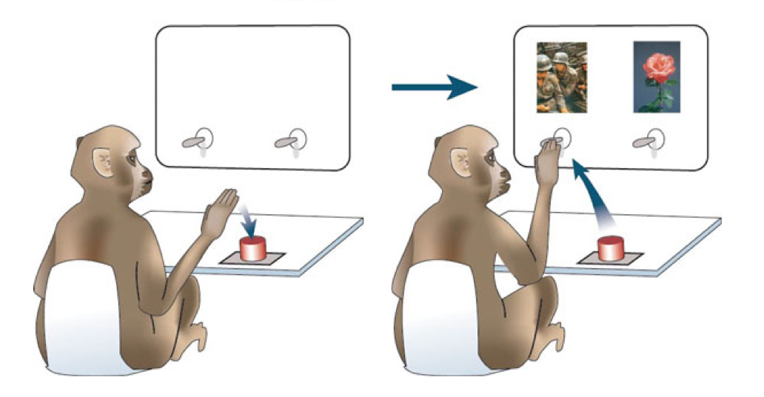
La libération phasique de dopamine provoque une sensation de plaisir
Système dopaminergique = Centre de plaisir du cerveau
Argument 1 : Cela expliquerait les résultats des expériences d’auto-stimulation
Argument 2 : Cela expliquerait pourquoi l’action des drogues sur le système dopaminergique les rends addictive
Argument 3 : Des sujets humains reporteraient des sensations de plaisir intense lorsque des zones liés au renforcement cérébral sont stimulés
Wolfram Schultz

Slide 12
Son
Intervalle inter-essai
(durée aléatoire)
Appui sur un bouton
Jus de fruit
Au début de l’apprentissage
Schultz, Montague, & Dayan (1997). Science , 275, 1593

Slide 13
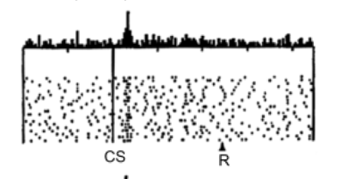
Son
Intervalle inter-essai
(durée aléatoire)
Appui sur un bouton
Jus de fruit
Une fois l’apprentissage acquis
Le fait que les neurones dopaminergiques ne répondent plus à la récompense est incompatible avec l’hypothèse que la libération de dopamine provoque une sensation de plaisir
Schultz, Montague, & Dayan (1997). Science , 275, 1593

Slide 14
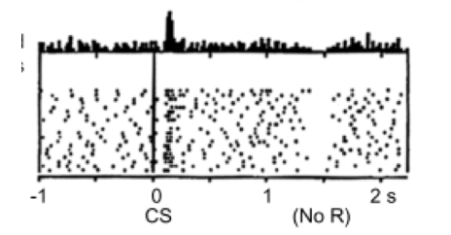
Son
Intervalle inter-essai
(durée aléatoire)
Appui sur un bouton
Jus de fruit
Une fois l’apprentissage acquis
Schultz, Montague, & Dayan (1997). Science , 275, 1593

Slide 15
Au début de l’apprentissage,
Les neurones dopaminergiques ne réagissent à la présentation du stimulus conditionnel/discriminatif
Réponse phasique des neurones dopaminergiques lorsque la récompense est présenté
Une fois l’apprentissage acquis,
Réponse phasique des neurones dopaminergiques à la présentation du stimulus conditionnel/discriminatif
Aucune réponse des neurones lors de la présentation de la récompense
Mais…
Si on omet la récompense, désactivation phasique des neurones au moment où la récompense aurait du être donnée.

Slide 16



Sujet dans une phase avancée de la maladie de Parkinson
Nécessite l’implantation d’électrodes au niveau de la substance noire pour augmenter le niveau tonique de dopamine au niveau du noyau caudé
Rouge
Bleu
Zaghoul et al. (2009). Science, 323, 1496

Slide 17
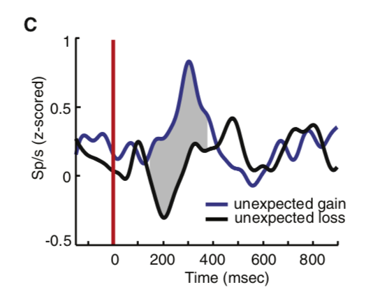

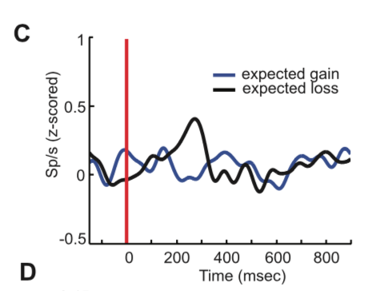
Sujet dans une phase avancée de la maladie de Parkinson
Nécessite l’implantation d’électrode au niveau de la substance noire pour augmenter le niveau tonique de dopamine au niveau du noyau caudé
feedback
Début de l’apprentissage
Fin de l’apprentissage
Zaghoul et al. (2009). Science, 323, 1496

Slide 18
Sujet dans une phase avancée de la maladie de Parkinson
Nécessite l’implantation d’électrode au niveau de la substance noire pour augmenter le niveau tonique de dopamine au niveau du noyau caudé
feedback
Fin de l’apprentissage
Début de l’apprentissage
Zaghoul et al. (2009). Science, 323, 1496

Slide 19
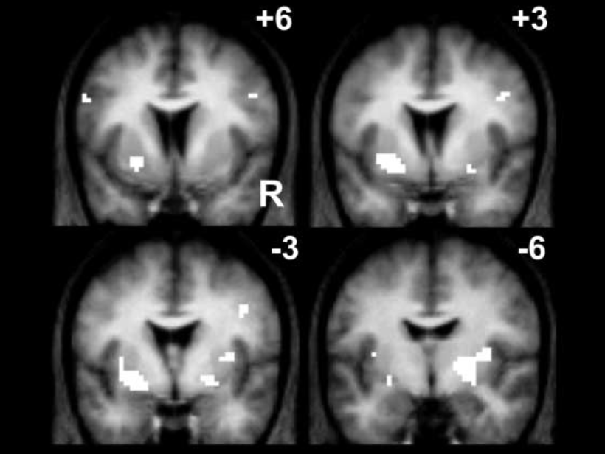
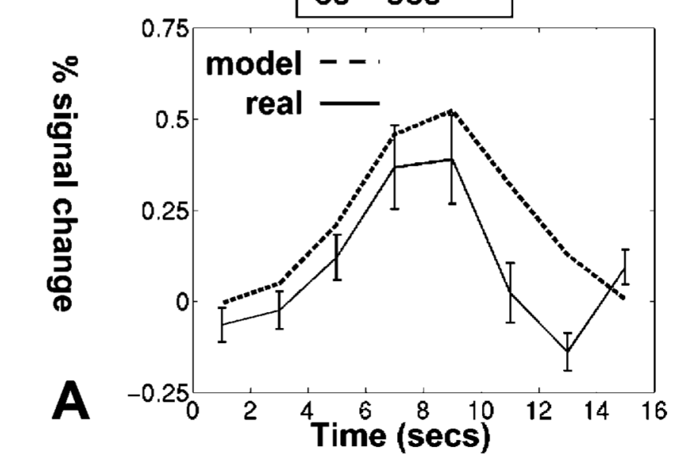
Début de l’apprentissage
John O’Doherty
Son
Appui sur un bouton
Jus de fruit
Réponse hémodynamique au niveau du noyau accumbens
O’Doherty et al. (2003). Neuron, 38, 329

Slide 20
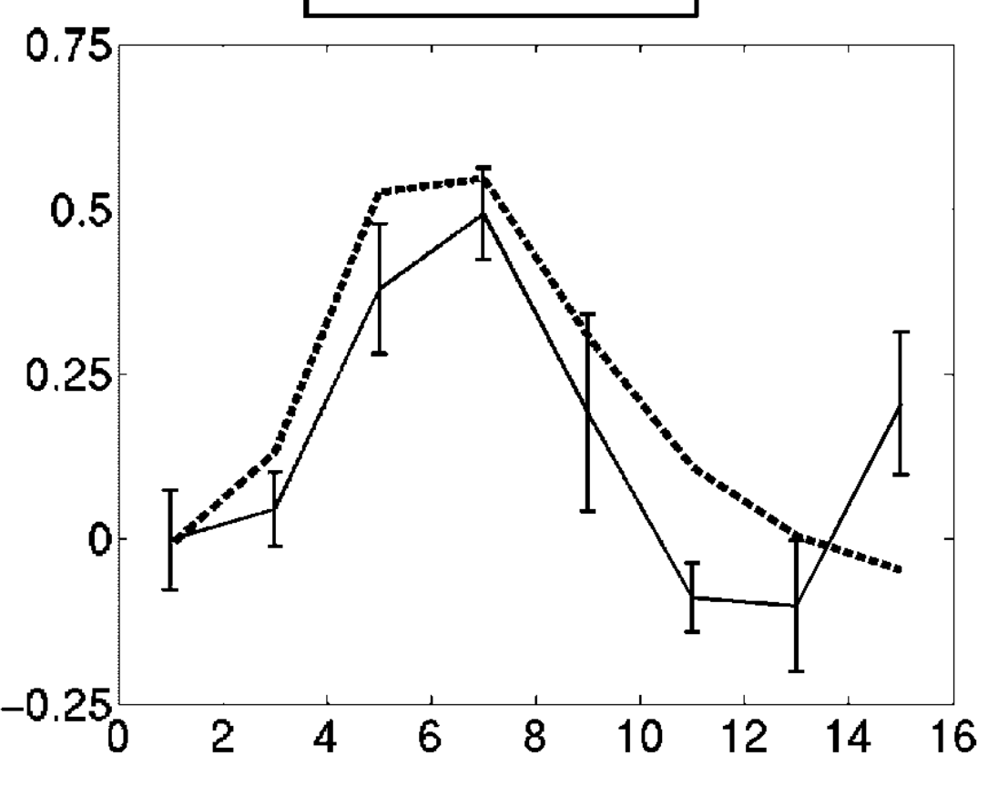
Fin de l’apprentissage
John O’Doherty
Son
Appui sur un bouton
Jus de fruit
Réponse hémodynamique au niveau du noyau accumbens
O’Doherty et al. (2003). Neuron, 38, 329

Slide 21
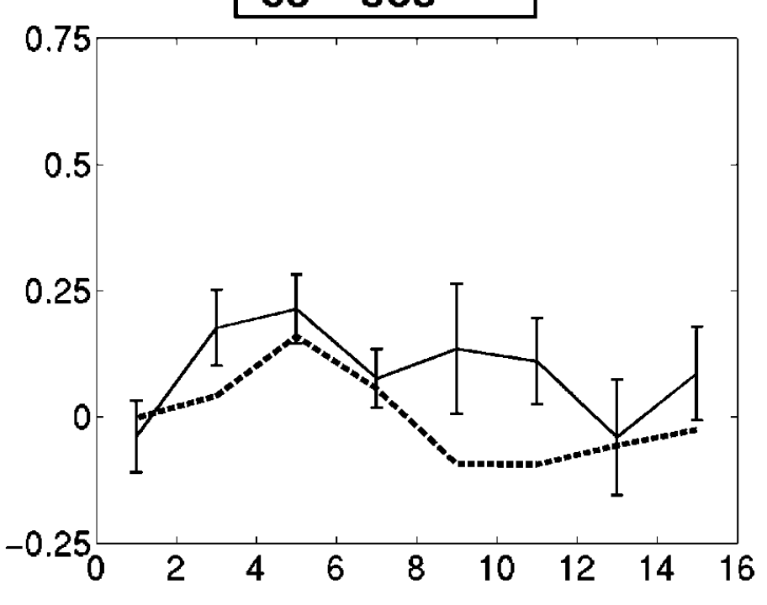
Fin de l’apprentissage
John O’Doherty
Son
Appui sur un bouton
Jus de fruit
Réponse hémodynamique au niveau du noyau accumbens
O’Doherty et al. (2003). Neuron, 38, 329

Slide 22
TIME-OUT
Sur quel argument repose l’hypothèse que le système dopaminergique serait le « centre de plaisir du cerveau » ?
Qui est Wolfram Schultz ?
Comment la réponse phasique des neurones dopaminergiques déclenchée par une récompense évolue-t-elle au cours d’un apprentissage de type conditionnement opérant/conditionnement pavlovien ? Pourquoi cela réfute-t-il l’hypothèse selon laquelle le système dopaminergique serait le « centre de plaisir du cerveau » ?
Comment la réponse phasique des neurones dopaminergiques déclenchée par une récompense évolue-t-elle au cours d’un apprentissage de type conditionnement opérant/conditionnement pavlovien ?
Comment la réponse phasique des neurones dopaminergiques déclenchée par un stimulus discriminatif/conditionnel évolue-t-elle au cours d’un apprentissage de type conditionnement opérant/conditionnement pavlovien ?

Slide 23
Au début de l’apprentissage,
Les neurones dopaminergiques ne réagissent à la présentation du stimulus conditionnel/discriminatif
Réponse phasique des neurones dopaminergiques lorsque la récompense est présenté
Une fois l’apprentissage acquis,
Réponse phasique des neurones dopaminergiques à la présentation du stimulus conditionnel/discriminatif
Aucune réponse des neurones lors de la présentation de la récompense mais…
Si on omet la récompense, désactivation phasique des neurones au moment où la récompense aurait du être donnée.

Slide 24
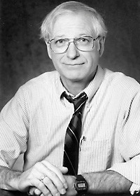

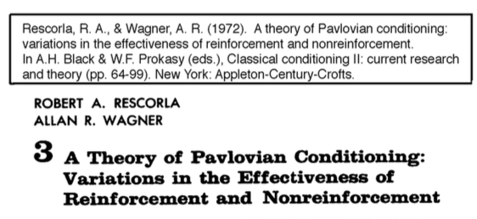
Robert Rescorla
(1940 – 2020)
Allan Wagner
(1934 – 2018)

Slide 25
TIME-OUT
Sur quels principes reposent le modèle de Rescorla-Wagner ?
Comment le modèle de Rescorla-Wagner explique-t-il l’acquisition et l’extinction ?
Comment le modèle de Rescorla-Wagner explique-t-il les phénomènes suivants : blocage, contingence, over-expectation, super-conditioning

Slide 26
Au début de l’apprentissage,
I = 1
V(stimulus) = 0
Surprise = I – V(stimulus)
= 1 – 0
= 1
Erreur de prédiction positive
Une fois l’apprentissage acquis,
I = 1
V(stimulus) = 1
Surprise = I – V(stimulus)
= 1 – 1
= 0
Erreur de prédiction nulle

Slide 27
Au début de l’apprentissage,
I = 1
V(stimulus) = 0
Surprise = I – V(stimulus)
= 1 – 0
= 1
Erreur de prédiction positive
Une fois l’apprentissage acquis,
I = 1
V(stimulus) = 1

Slide 28
Au début de l’apprentissage,
I = 1
V(stimulus) = 0
Surprise = I – V(stimulus)
= 1 – 0
= 1
Erreur de prédiction positive
Une fois l’apprentissage acquis,
I = 0
V(stimulus) = 1
Surprise = I – V(stimulus)
= 0 – 1
= -1
Erreur de prédiction négative

Slide 29
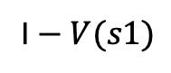

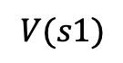
Le système dopaminergique est le centre de plaisir du cerveau
Le système dopaminergique implémente l’erreur de prédiction formalisée par le modèle de Rescorla-Wagner
Valeurs
Signal d’apprentissage
s1
$$V(s1)$$
Erreur de prédiction
I$− V(s1)$
Valence
Neurones dopaminergiques
R
$$I$$

Slide 30
TIME-OUT
Quel est le rapport entre le modèle de Rescorla-Wagner et les neurones dopaminergiques ?
Quel est le cadre général utilisé actuellement en neurosciences pour comprendre le rôle des neurones dopaminergiques ?

